Slide 1
Ako na vysokú školu?

Slide 2
Ako na vysokú školu ?
Viem, čím chcem byť !
Viem akú školu !
Neviem akú školu!
Neviem, čím chcem byť !
Ako sa rozhodnúť ?

Slide 3
Ako sa rozhodnúť?
1. V čom mám pocit, že som dobrý/á?
2. Čo ma motivuje?
3. Pri čom si užijem najviac zábavy?
4. Ku komu alebo k čomu vzhliadam?
5. Je niečo, čo som chcel/a vždy skúsiť robiť?
6. Na ktoré úspechy som najviac hrdý/á?
7. Môj obľúbený predmet v škole?
8. O čom si rád/a čítam vo voľnom čase?
9. Keby som si mohol/a na jeden deň zvoliť akékoľvek zamestnanie, ktoré by to bolo?
10. Čím som chcel byť ako dieťa?

Slide 4
Treba si ujasniť...
čo chcem robiť
čo ma baví
čo má budúcnosť – uplatnenie
aká je možnosť zárobku
chcem skôr pomáhať iným
chcem pracovať s ľuďmi
som technický typ
som schopný viesť iných
atď.

Slide 5
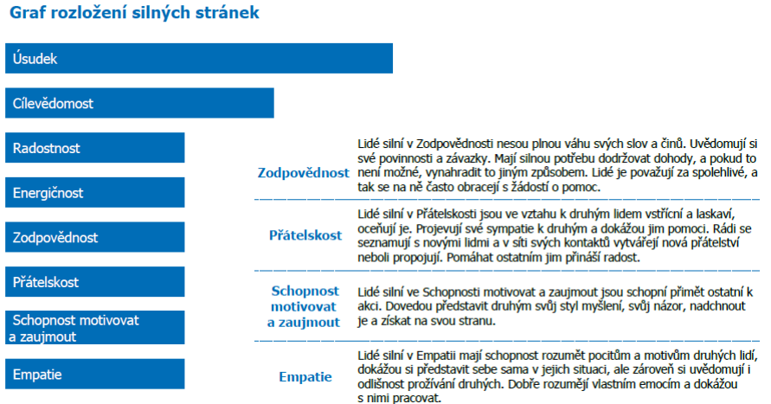
http://www.testsilnychstranek.cz/
- zistí, ktoré charakterové vlastnosti sú u vás najvýraznejšie
- výsledkom je graf

Slide 6
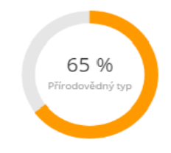
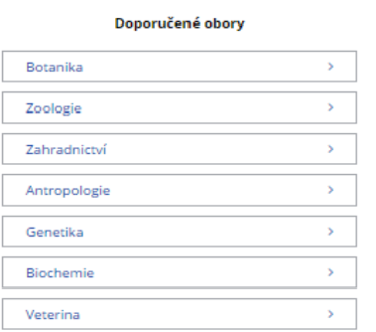
http://www.jobs.cz/vysoke-skoly/pruvodce-vyberem-skoly/
jednoduchý dotazník
výsledkom sú odporúčané študijné odbory
zadarmo

Slide 7
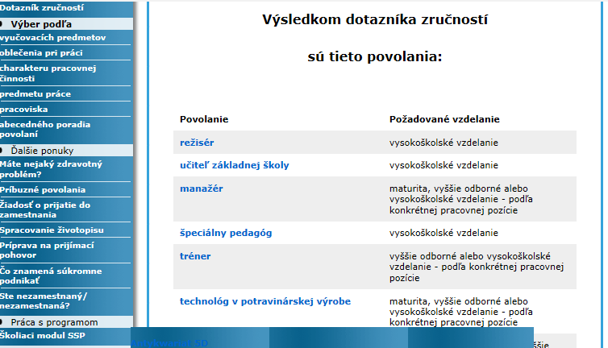
http://www.occupationsguide.cz/sk/main/default.aspx
dotazníky
výber povolania podľa záujmov, obľúbeného predmetu v škole
výsledkom sú odporúčané povolania

Slide 8
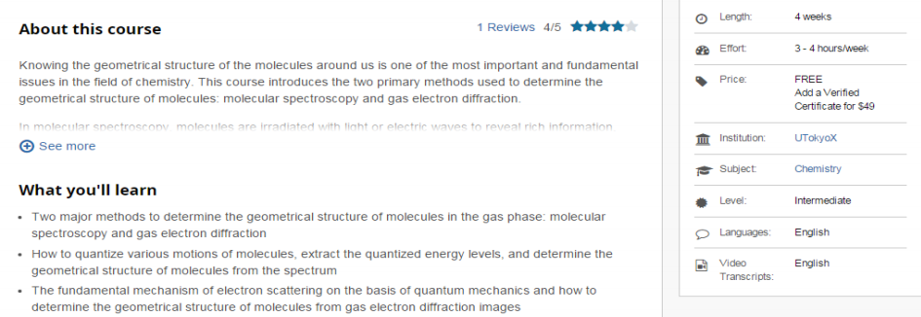
MOOC kurzy - https://www.scio.cz/o-vzdelavani/mooc.asp
kurzy najprestížnejších univerzít (MIT, Caltech, Harvard, University of London, Stanford, ....), univerzity z celého sveta
získate predstavu o štúdiu daného odboru
ineraktívne
v angličtine
zadarmo

Slide 9
Neviem akú školu
Neviem akú školu !
Ak už viete, aký odbor, ale neviete, kde sa študuje:
http://www.vysokeskoly.sk/
http://novy.portalvs.sk/sk/
http://www.vysokeskoly.cz/
umožňuje vyhľadávanie podľa odborov
Katalóg vysokých škôl
Katalóg študijných odborov
Katalóg študijných programov
Študium v Českej republike

Slide 10
http://novy.portalvs.sk/sk/ http://www.vysokeskoly.sk/

Slide 11
Neviem akú školu
Neviem akú školu !
Ak už viete, aký odbor, ale neviete sa rozhodnúť na ktorej fakulte
pozrite si hodnotenie kvality VŠ
počty prihlásených / prijatých uchádzačov
uplatnenie absolventov
názory súčasných študentov
spôsob prijímacích skúšok
pozrite si VŠ počas DOD

Slide 12
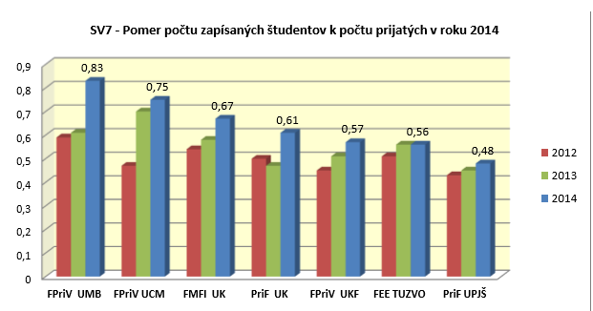
http://www.arra.sk/ranking-2014-0
rebríček škôl podľa úspešnosti

Slide 13
Neviem akú školu
Viem akú školu !
Treba pozrieť:
či otvárajú daný odbor v nasledujúcom školskom roku
či má daný odbor akreditáciu
z ktorých predmetov sa robia prijímacie skúšky
čo treba priložiť k prihláške
aký sa platí poplatok
dokedy sa podávajú prihlášky
Pozor! Školy s talentovými skúškami prijímajú prihlášky zvyčajne len do konca novembra, ostatné školy do februára.

Slide 14
https://www.portalvs.sk/sk/terminy

Slide 15
Prajem Vám úspešné prijatie na VŠ.
Váš výchovný poradca

